Slide 1


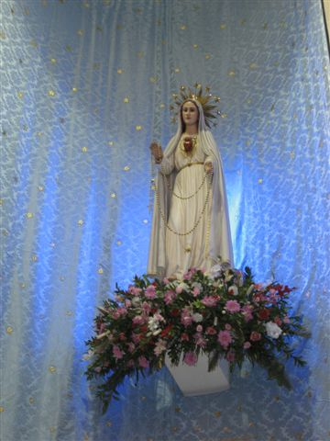



NOTRE DAME DE FATIMA

Slide 2
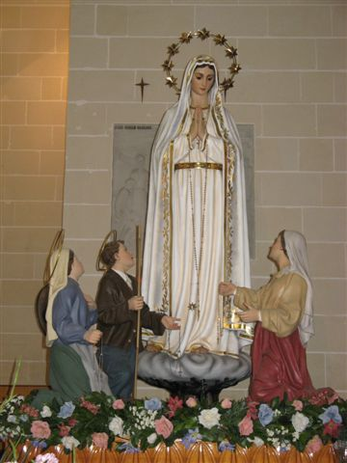
Pour faire connaître son message,
la très Sainte Vierge a choisi un petit bourg retiré, loin de l'agitation des grandes villes: Fatima, au Portugal.
Elle y est apparue sept fois à 3 petits enfants: Jacinthe, François et Lucie.

Slide 3
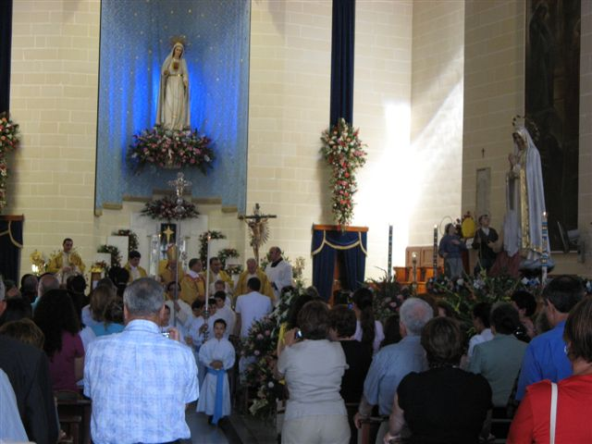
Aujourd'hui, Marie nous rend encore visite...

Slide 4
Nous pouvons la prier:
Je vous salue Marie,
pleine de Grâce
Le Seigneur est avec vous.
Vous êtes bénie entre toutes les femmes
et Jésus,
le fruit de vos entrailles,
est béni.
Sainte Marie, Mère de Dieu,
priez pour nous pauvres pécheurs,
maintenant
et à l'heure de notre mort.
Amen.

Slide 5

Nous pouvons nous confier...
Elle s'occupera de nos besoins...

Slide 6
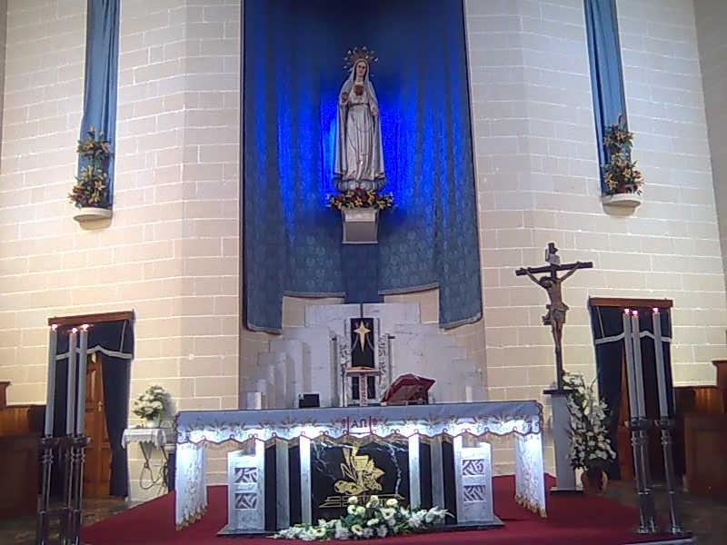
N'oublions pas de parler d'elle autour de nous...

Slide 7
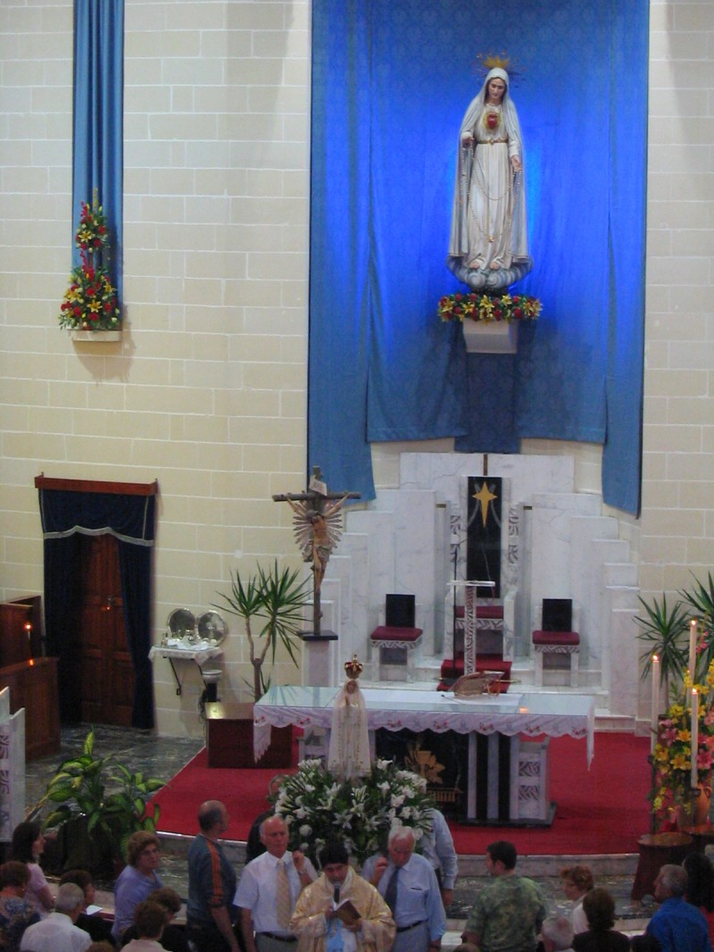
Elle est la
Vierge pélerin...
Elle a du temps pour rendre visite à tous les hommes!

Slide 8
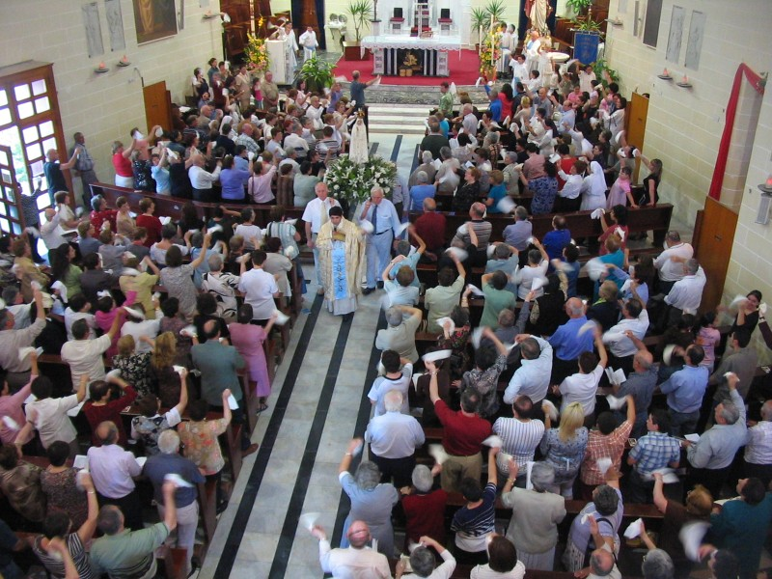
Merci pour votre assistance dans l'accomplissement de ce Divin projet.
PAIX ET BIENVEILLANCE!

